Slide 1


Slide 2


BÀI 38
ai ay ây

Slide 3

01
NHẬN BIẾT

Slide 4

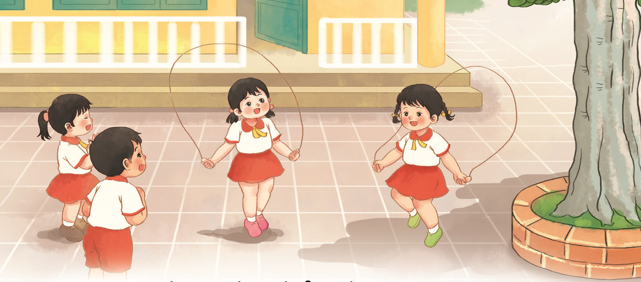
Hai bạn thi nhảy dây.
ai
ay
ây

Slide 5
02
ĐỌC

Slide 6

ai
ay
ây
h
ai
ai
hai

Slide 7
ay
ai
tay
lái
nảy
ai
ay
bài
đậy
lẫy
ây
ây

Slide 8
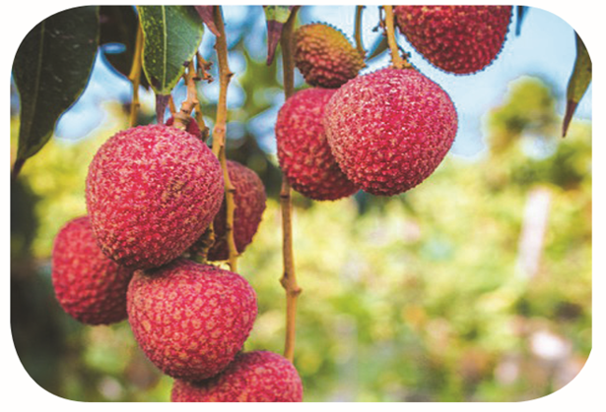
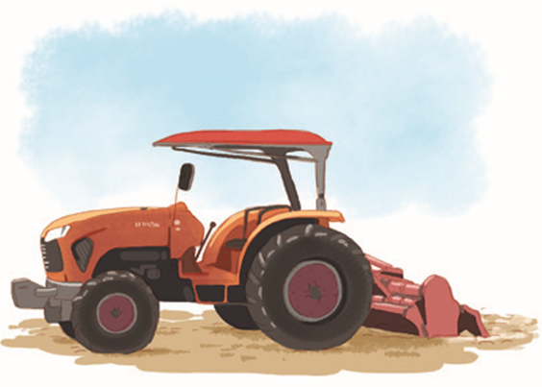

ai
ay
ay
ây
chùm vải
máy cày
đám mây

Slide 9
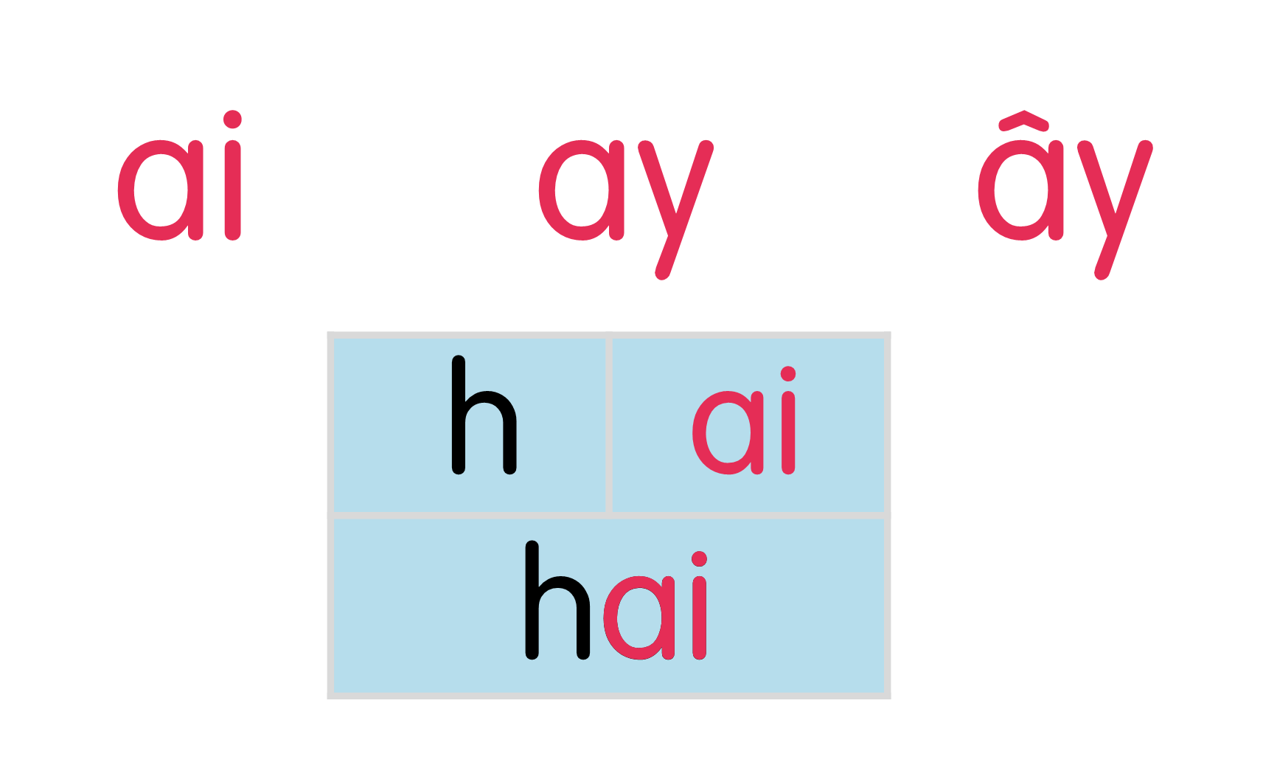
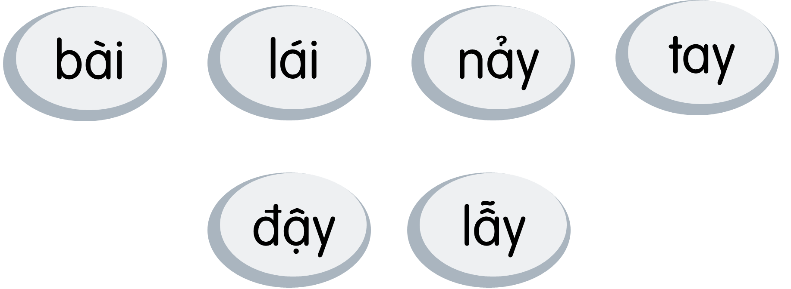
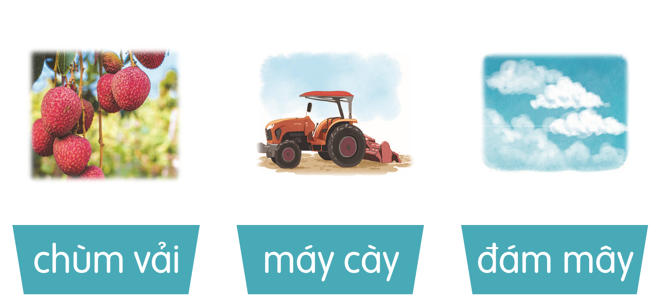

Slide 10
03
VIẾT

Slide 11



Slide 12


Slide 13
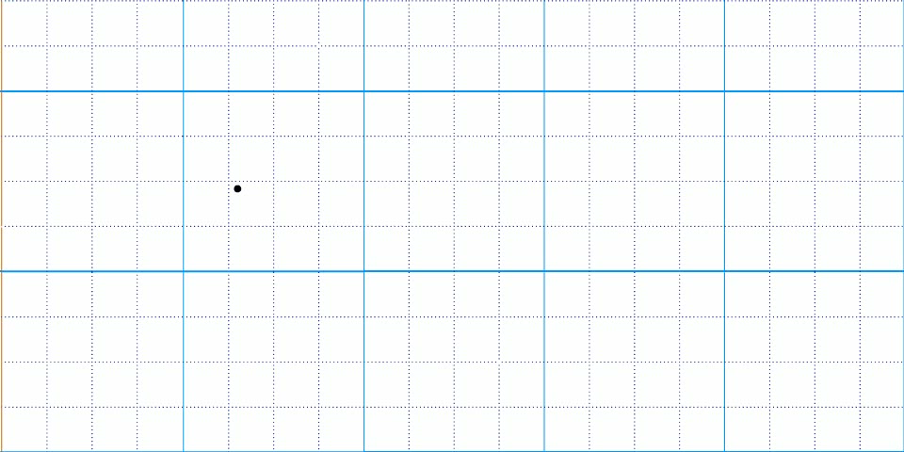

Slide 14
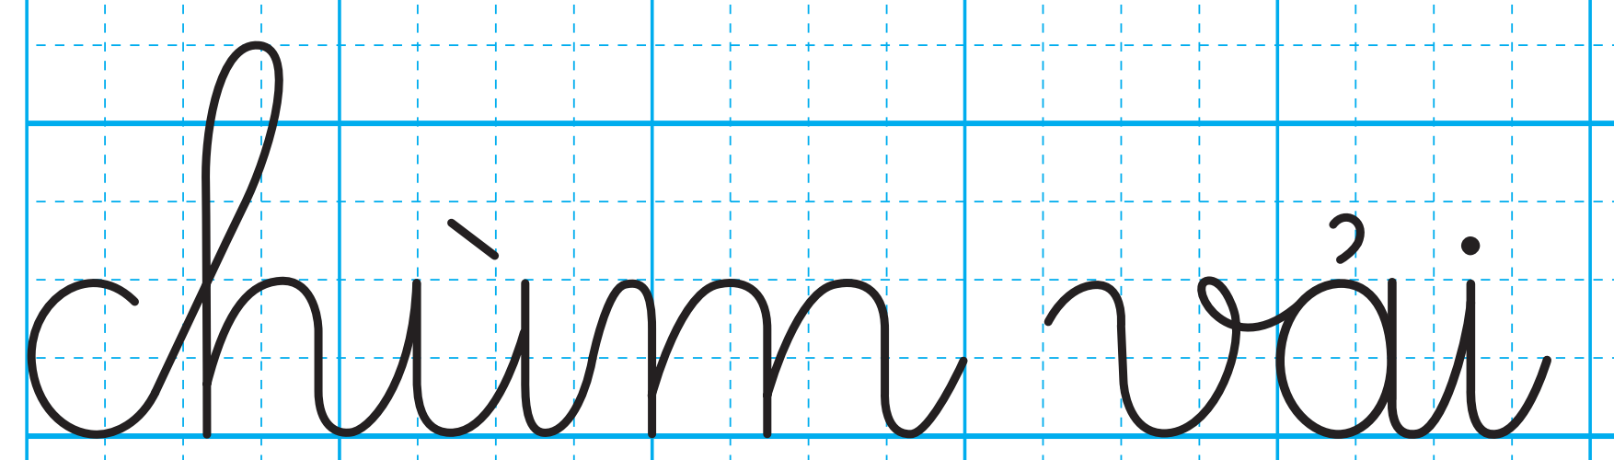

Slide 15
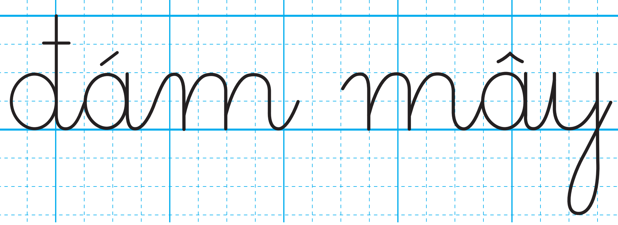

Slide 16
04
ĐỌC

Slide 17

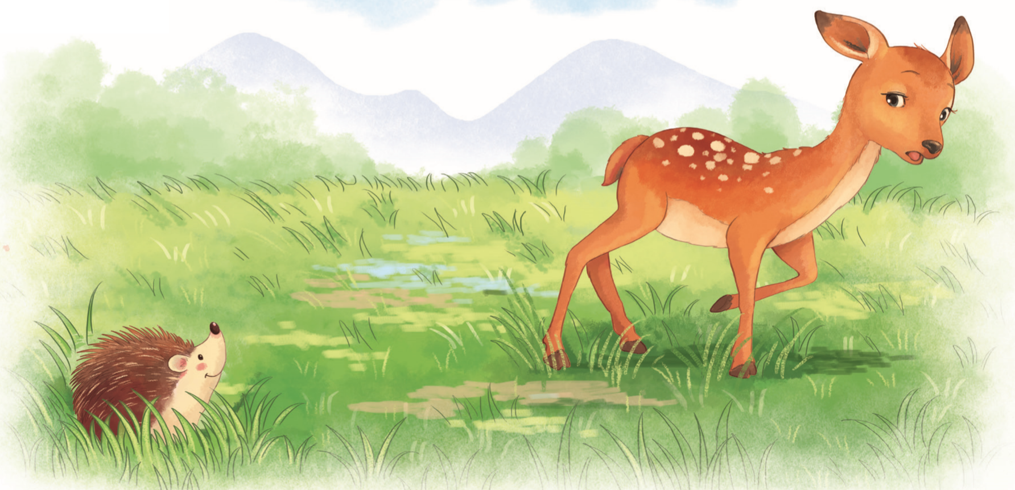
ai
Nai con nhìn thấy con gì bé nhỏ, thân đầy gai nhọn trên bãi cỏ. Nó chạy về nhà, hổn hển kể cho mẹ nghe. Nai mẹ tủm tỉm: “Bạn nhím đấy, con ạ”.
ai
ây
ây
ai
ay
ai
ây

Slide 18
05
NÓI

Slide 19

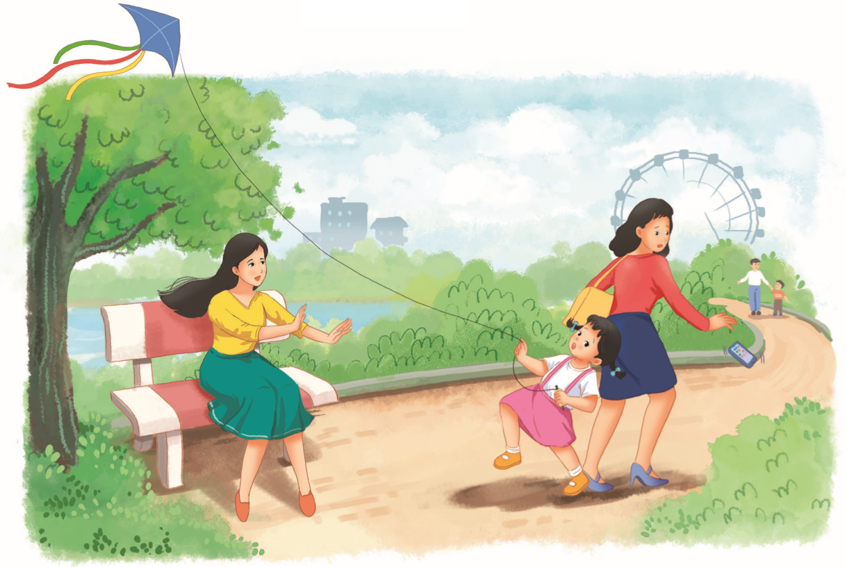
    Xin lỗi

Slide 20
Hoạt động tiếp nối

